Slide 1
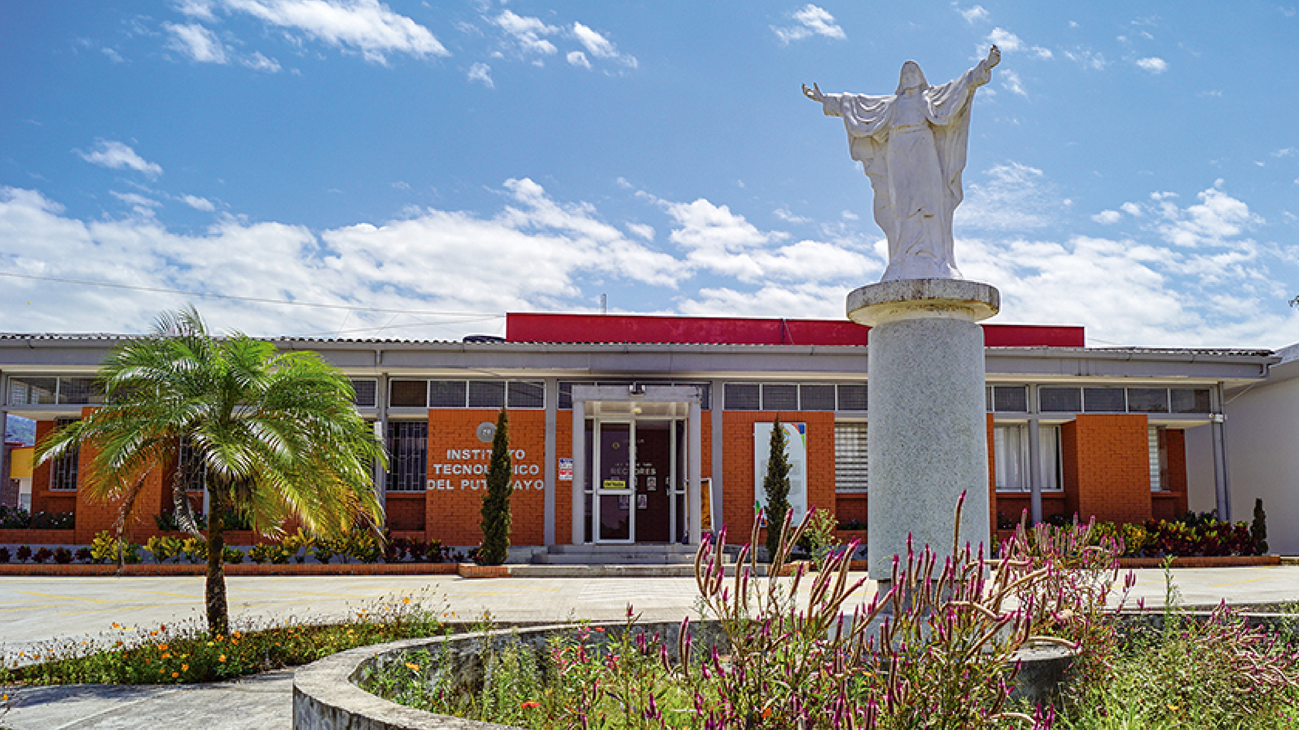

Informe de Peticiones, Quejas, Reclamos,
Sugerencias y Denuncias
(PQRSD)
Abril/2023
OFICINA DE ATENCIÓN AL USUARIO INSTITUTO TECNOLÓGICO DEL PUTUMAYO
RESOLUCIONES Nros. 0316/2015 - 0070/2016

Slide 2

El presente documento corresponde al Informe de Peticiones, Quejas,
Reclamos, Sugerencias y Denuncias (PQRSD) recibidas y atendidas por la
Oficina de atención al usuario del Instituto Tecnológico del Putumayo
Correspondiente al mes de abril de 2023.
De acuerdo con los datos arrojados por los canales de atención,
durante en el mes de abril, se recibieron (450) PQRSD
garantizando el registro del 100% y teniendo en cuenta lo reportado
les fue asignado su trámite, no se negó el acceso a ninguna de ellas.
A
PQRS
Recibidas por canal de atención
C

Slide 3
El 50% de la comunicación vía telefonía celular, corresponde a las llamadas recibidas, donde se brindó información tendiente a las fechas de segundos parciales del 24 de abril al 03 de mayo de 2023, consulta de la fecha de la semana de receso Semana Santa del 03 al 07/abril/2023.
B
El canal de atención al usuario a través del correo electrónico representó el 97% del total de solicitudes recibidas. Esto indica que la mayoría de los solicitantes prefieren comunicarse a través de este medio para presentar sus inquietudes o requerimientos al ITP. Aunque en menor medida, las notificaciones judiciales por correo electrónico también son utilizadas por un pequeño porcentaje de los solicitantes, representando el 3% del total de solicitudes recibidas. En conjunto, los dos canales de atención virtual representan el 100% de las solicitudes recibidas por el Instituto Tecnológico del Putumayo durante el mes de abril-2023.
C

Slide 4

PQRSD
recibidas por modalidad de petición
1
2
3
PETICIONES DE INFORMACION
102
40%
PETICIONES DE
INTERES
GENERAL
105
428%
QUEJAS
0
0%
4
RECLAMOS
0
0%
5
6
SUGERENCIAS
0
0%
DENUNCIAS
0
0%
7
OTRO
45
18%

Slide 5
Peticiones de Información: Representan el 40% del total de PQRS recibidas. Este tipo de solicitudes indica un interés por obtener información específica por parte de los usuarios.
Peticiones de Interés Particular: Constituyen el 42% del total de PQRS recibidas. Esto sugiere que una parte significativa de las solicitudes se enfoca en necesidades individuales o situaciones particulares de los usuarios.
Quejas, Reclamos, Sugerencias y Denuncias: No se registran casos en ninguna de estas categorías durante el mes de abril-2023.
Otros: Representa el 18% del total de PQRS y es una categoría amplia que incluye invitaciones, publicidad de productos, brochure digitales, información de capacitaciones, entre otros. Las cuales se abordan respectivamente.

Slide 6
P Q R S D
asignadas a dependencias
y grupos internos de trabajo
Atención al Usuario: Todas las solicitudes recibidas fueron atendidas satisfactoriamente, lo que demuestra un compromiso sólido con la satisfacción del cliente y una eficiente gestión de las solicitudes de atención al usuario.
Contratación, Jurídica, Rectoría, Registro y Control, Sala de Docentes, Talento Humano, Financiera, Vicerrectoría Académica, Planeación, CIECYT, Consejo Académico, Bienestar Universitario y Vicerrectoría Administrativa: En todas estas áreas, se logró atender el 100% de las solicitudes recibidas. Esto refleja un desempeño consistente y una dedicación a la pronta resolución de las peticiones, lo que contribuye a mantener un ambiente de trabajo y estudio óptimo en el Instituto.
Se demuestra un buen desempeño en la gestión de peticiones por parte de todas las dependencias del Instituto en el mes de abril de 2023, con un 100% de atención en todas las áreas.
Esto indica un compromiso generalizado con la eficiencia, la transparencia y la satisfacción del cliente en toda la institución.

Slide 7
Gestión de traslados y acceso a la Información
Tiempo promedio de respuesta
Tipos de petición | Días permitidos para respuesta
EXPEDICIÓN COPIAS DE DOCUMENTOS | 10
TRASLADOS POR COMPETENCIA | 5
ENTES DE CONTROL | 5
CONSULTAS DE INFORMACIÓN TÉCNICA | 30
QUEJAS | 15
RECLAMOS | 15
SUGERENCIAS Y FELICITACIONES | 30
DERECHOS DE PETICIÓN | 15
La gestión de traslados y acceso a la información en el Instituto Tecnológico del Putumayo refleja un compromiso generalizado con la eficiencia, la transparencia y la satisfacción del cliente. Este buen nivel de desempeño es fundamental para mantener un ambiente de trabajo y estudio óptimo en la institución.
Respecto de los derechos de petición la dependencia respectiva notifico la repuesta a los peticionarios en los términos de ley establecidos.

Slide 8
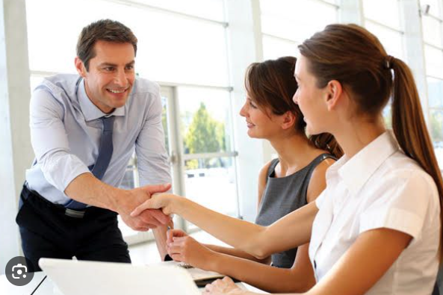






Recomendaciones
Explorar la posibilidad de implementar sistemas o herramientas tecnológicas que puedan agilizar y automatizar los procesos de gestión de traslados y acceso a la información, reduciendo así los tiempos de respuesta y mejorando la eficiencia general del sistema.
1
Mantener una comunicación abierta y transparente con los usuarios, proporcionando información clara sobre los procesos de traslados y acceso a la información, así como sobre los plazos de respuesta y el estado de las solicitudes.
2

